Slide 1
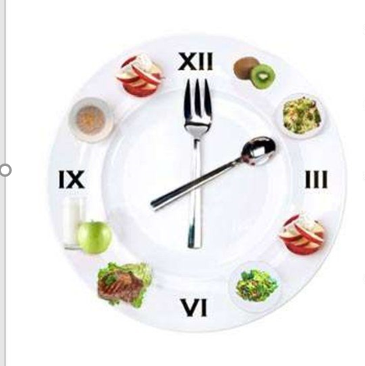
Режим питания
Характеризуется четырьмя показателями:
кратность питания;
интервалы между приемами пищи;
время приема пищи;
распределение калорийности по приемам пищи.

Slide 2
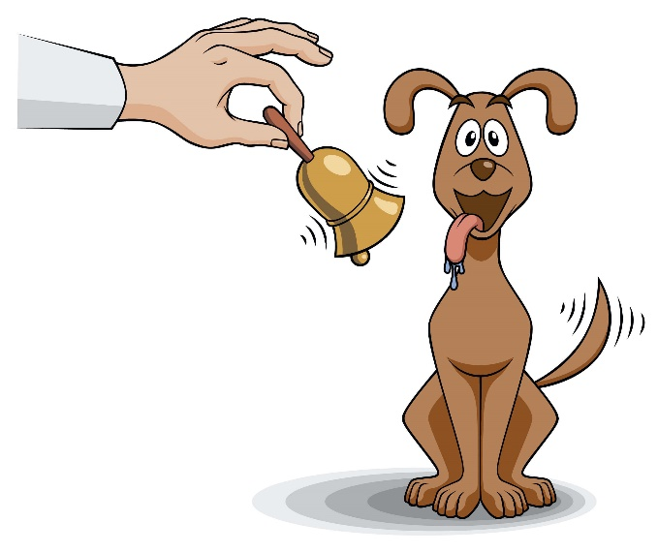
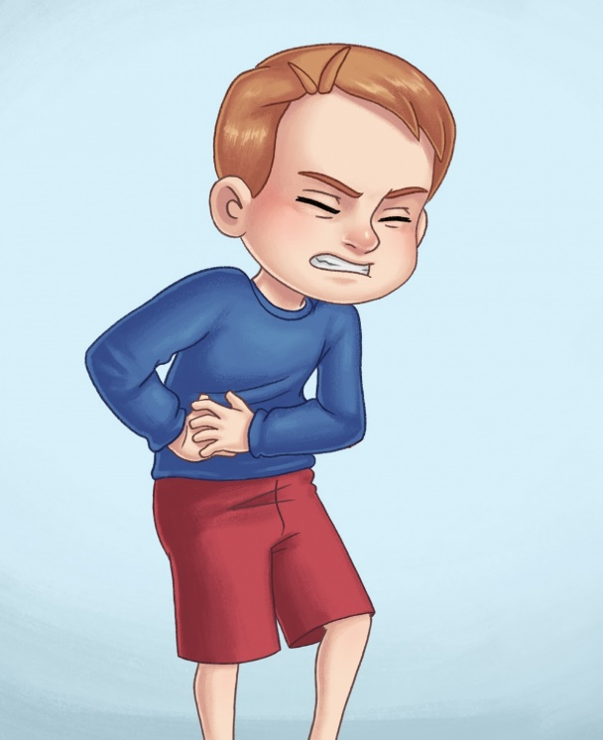
Общие гигиенические требования к режиму питания
— постоянное время приема пищи и пропорциональное по времени суток соотношение их содержания и калорийности.
Эти правила обусловлены особенностями биоритмов обменных процессов человека. Организм вырабатывает условный рефлекс на время еды, что способствует более эффективному пищеварению в результате суммирования условного («реакция на время») и безусловного (реакция на саму пищу) рефлексов. Частые изменения ритма приема пищи ведут к нарушению нервной регуляции процесса пищеварения. В результате развиваются функциональные и органические заболевания желудочно-кишечного тракта.

Slide 3
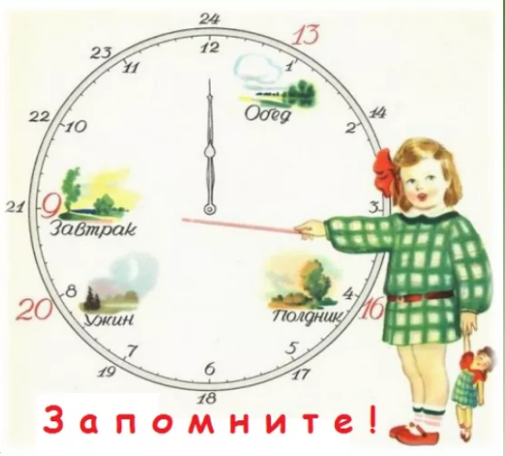
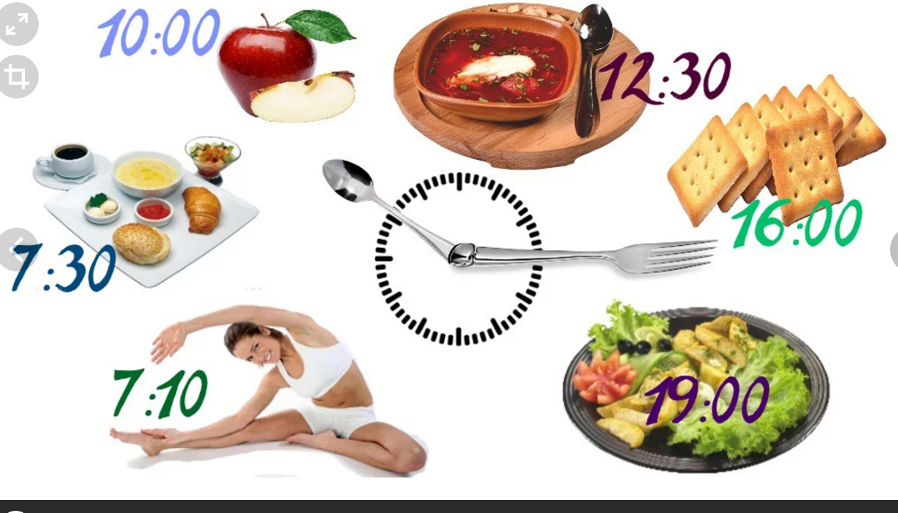
Кратность приемов пищи
У взрослых 3 -4 приема пищи;
у детей дошкольного и школьного возраста —4—5.
Три основных приема пищи — завтрак, обед и ужин;
четвертым может быть второй завтрак (между завтраком и обедом) или полдник (между обедом и ужином) в зависимости от традиций и условий жизни.

Slide 4
Оптимальная калорическая стоимость дневного рациона должна быть примерно следующей: завтрак —30—35%, второй завтрак или полдник - 10-15%, обед-35-40%, ужин-15-20%. (Вайнбаум)
Наиболее целесообразным является распределение калорийности по приемам пищи следующим образом:

Slide 5
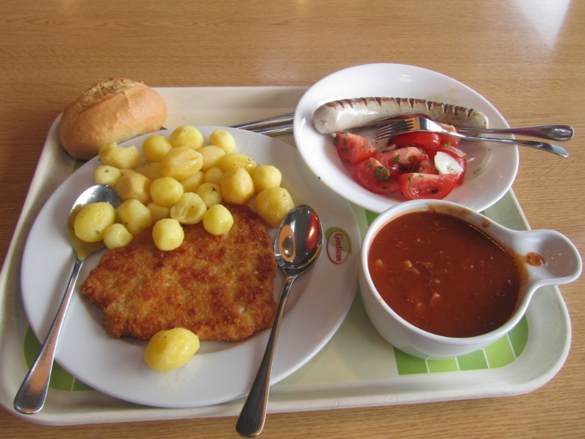
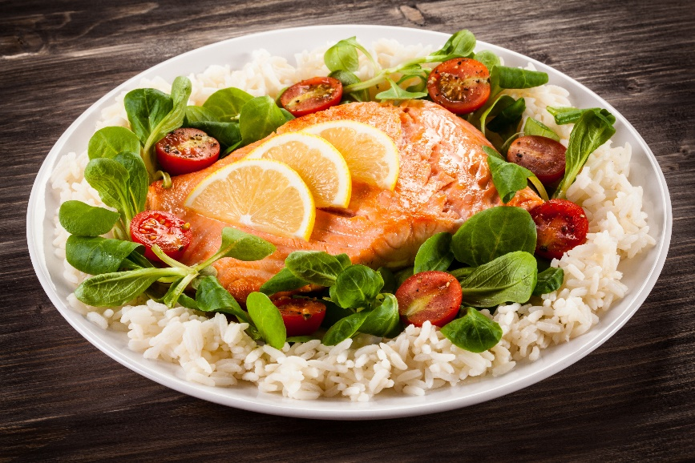
Основную часть белковых и жирных продуктов (мясо, рыбу, яйца, сметану, масло и т. п.) целесообразно принимать в первую половину дня (на завтрак и обед). Ужин должен быть преимущественно углеводным (винегреты, каши) и содержать только легкоперевариваемые и легкоусвояемые белки (творог, сыр, кефир, простокваша, молоко). Каждый прием пищи должен включать овощи или фрукты, желательно в свежем виде (овощные салаты, гарниры, фруктовый десерт).

Slide 6
Пища не должна быть очень горячей или холодной. В противном случае это может отрицательно повлиять на состояние слизистых ротовой полости, пищевода, моторной и секреторной функций желудка. Рекомендуется есть медленно, тщательно пережевывая пищу. Это позволяет утолить чувство голода меньшим количеством пищи.

